Slide 1
Corso di Programmazione Web 2022-2023
MHW1
ALESSANDRO AVENI
Matricola O46002043

Slide 2
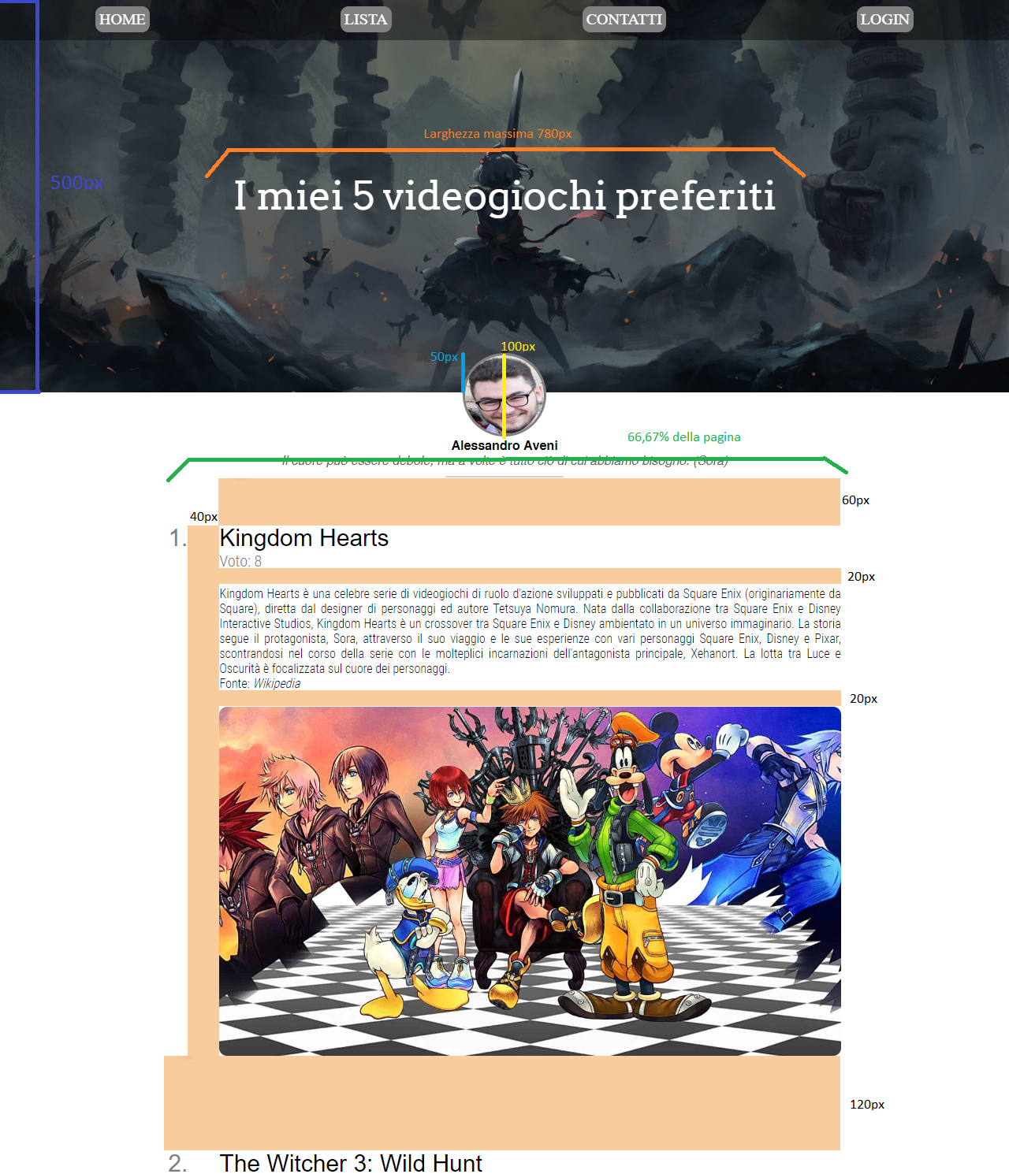
Pagina nella forma standard
Navigation bar fixed con carattere di 20px e inversione di colori tra sfondo e testo al passaggio con il mouse
Header di altezza 500px con span di carattere 30px e larghezza 780px
Article di larghezza pari al 66,67% della pagina, separato dall’immagine di 60px
Margine di 40px tra il numero dell’elenco e la parte descrittiva
Margini di 20px tra descrizione e immagine e all’interno della descrizione
Section separate da uno spazio di 120px

Slide 3
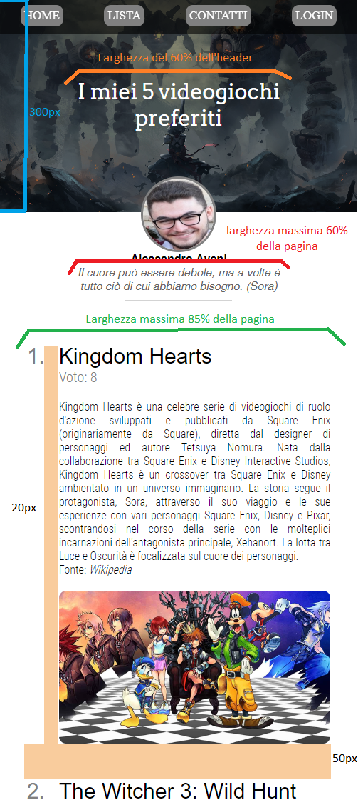
Pagina nella forma mobile
Dimensione carattere navigation bar ridotta a 17px
Header ridotto a 300px di altezza con span di carattere ridotto a 30px e larghezza al 60% dell’header
Larghezza massima frase sotto il nome ridotta la 60% della pagina
Larghezza article aumentato all’ 85% della pagina
Margine tra il numero dell’elenco e la parte descrittiva ridotto a 20px
Spazio tra le section ridotto a 50px

